Slide 1


Slide 2

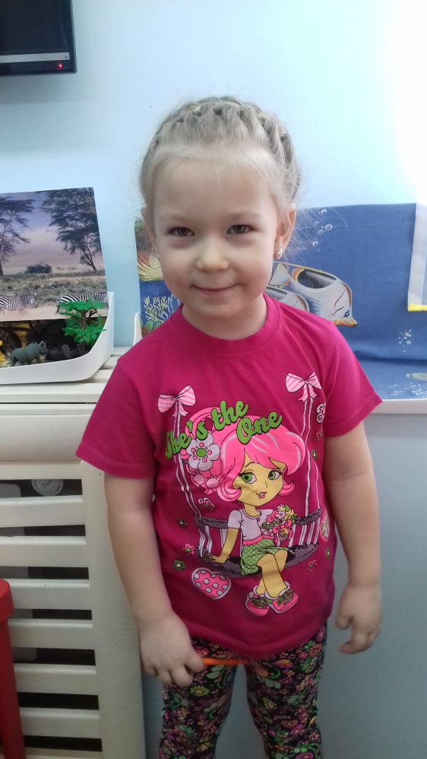
Кормакова Алиса
Мисс-Доброта!

Slide 3
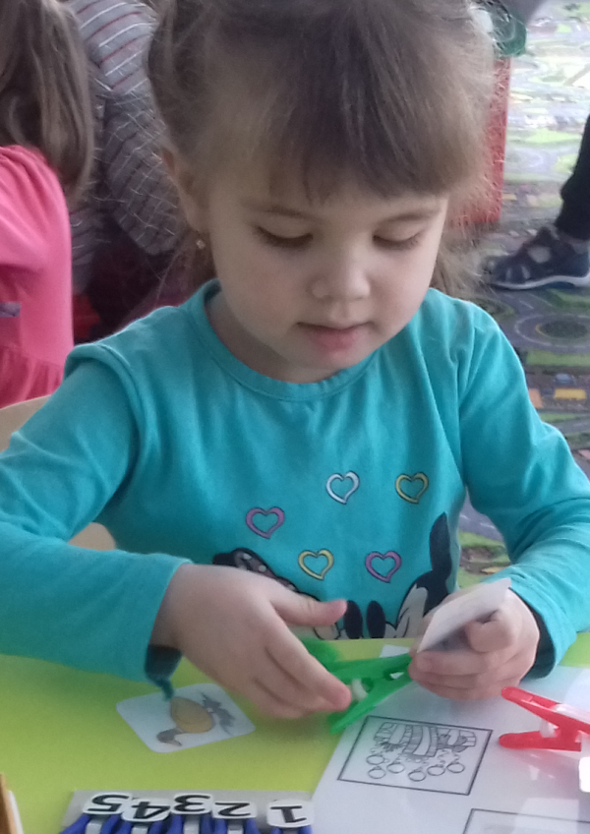
Хазиева Самина
Мисс-Скромность!

Slide 4
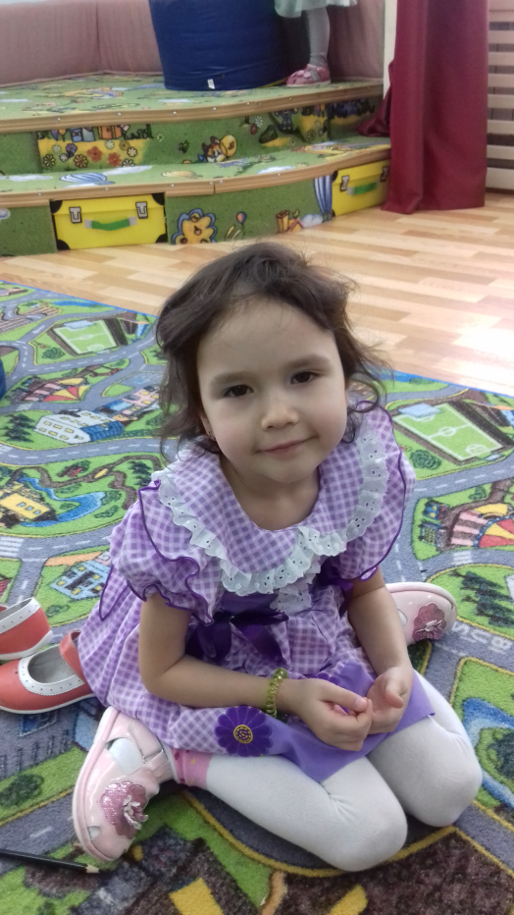
Шангареева Карина
Мисс-Отзывчивость!

Slide 5
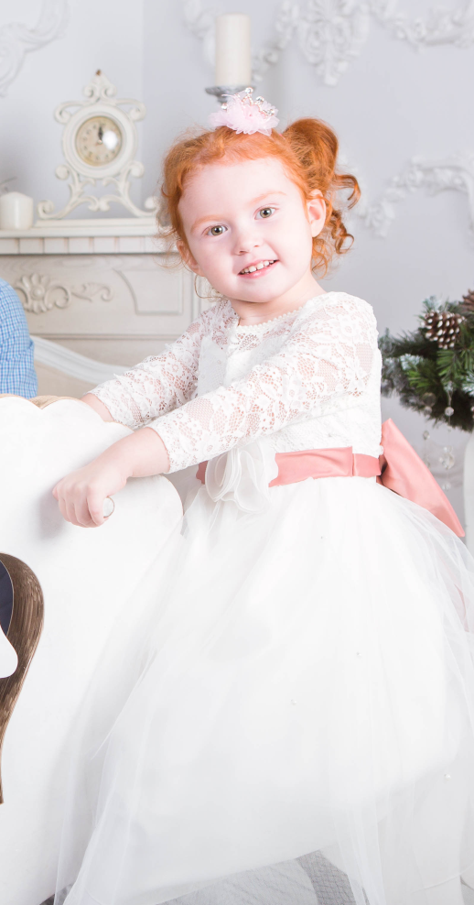
Кашафеева Самира
Мисс-Артистизм!

Slide 6
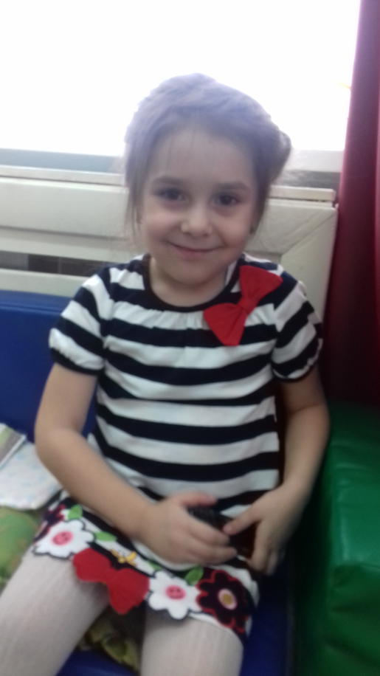
Шигаева Алиса
Мисс-Нежность!

Slide 7
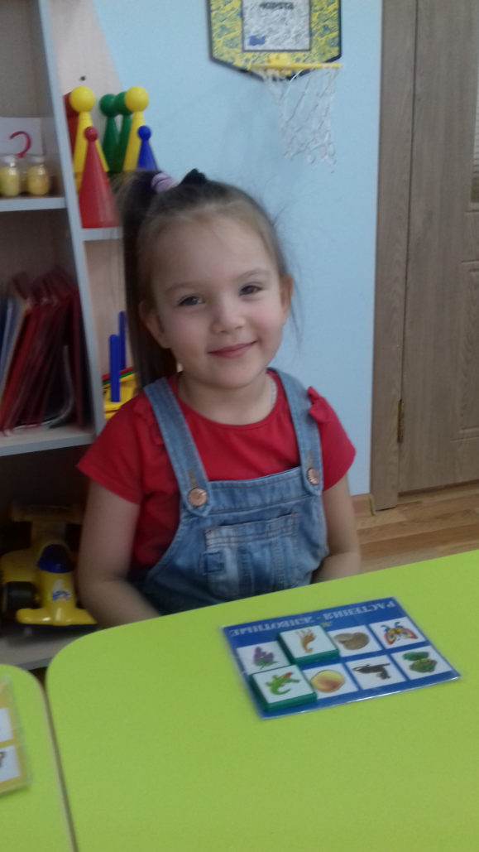
Багавеева Амиля
Мисс-Очарование

Slide 8
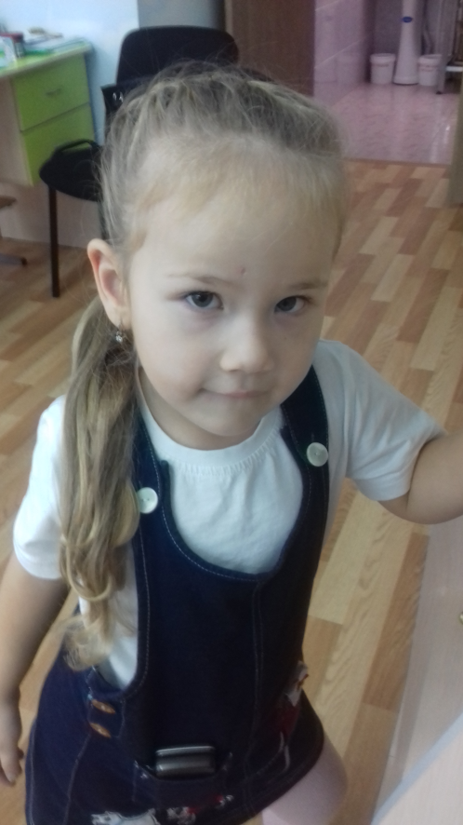
Диярова Амина
Мисс-Совершенство!

Slide 9
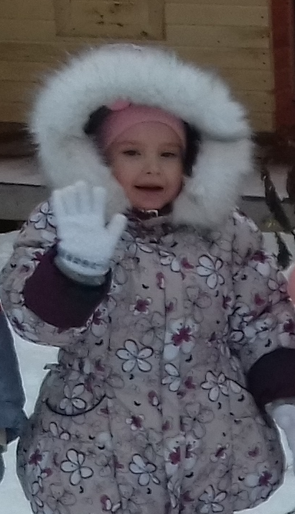
Нуриева Зарина
Мисс- Обаяние

Slide 10
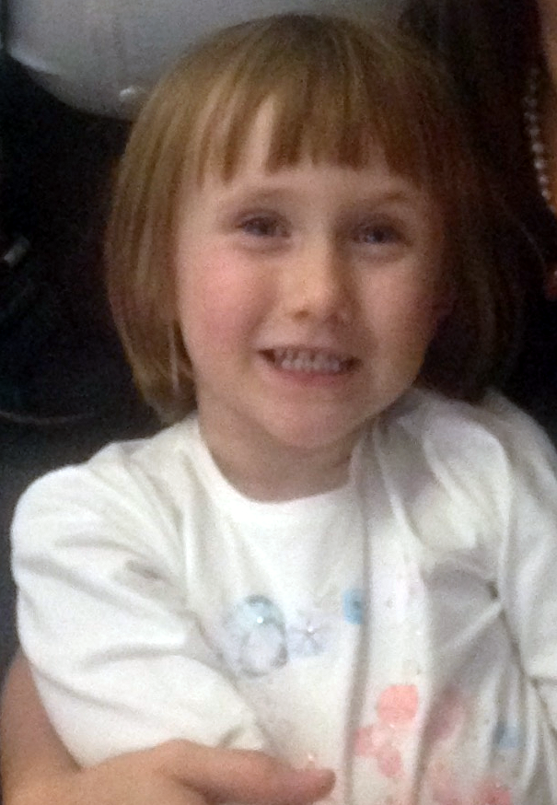
Тайганова Диана
Мисс- Улыбка!

Slide 11


